Slide 1
ERA UMA VEZ... A ESTIMULANTE ARTE DE CONTAR HISTÓRIAS Experimentações sensoriais através das histórias

Slide 2
O DESEJO DE CONTAR HISTÓRIAS É DA NATUREZA HUMANA
Dividir com o outro o que experimentamos com nossos sentidos é necessário para nossa sobrevivência como espécie

Slide 3
TODOS SOMOS CONTADORES DE HISTÓRIAS

Slide 4
NOSSO CURSO
O lugar do conto e do contador na sociedade e nas diferentes culturas
Nossa identidade como narradores e aspectos técnicos
A contação de histórias na escola – aspectos artísticos e educativos

Slide 5
AO FINAL DO PERCURSO
Segurança para trilhar seu caminho
Encantar e encantar-se com a arte de partilhar afeto
Preencher a vida com esperanças e sonhos

Slide 6
OBJETIVOS

Slide 7
A CRIAÇÃO DOS MITOS
Imaginem no início, como era um grande mistério o nascer do sol, ou a chuva, os raios e trovões.

Slide 8
A BUSCA DO HOMEM POR ESTABELECER RELAÇÕES

Slide 9
COMPREENSÃO DE CICLOS
Dia e Noite
Estações do Ano
Nascimento e Morte

Slide 10
O FAZER DE CONTA E O FAZER DE NOVO
Experiência
Apropriação
Segurança

Slide 11
CADA POVO, EM CADA REGIÃO DO PLANETA CRIA SEUS MITOS PARA EXPLICAR A SUA REALIDADE E ESTAS NARRATIVAS SÃO TRANSMITIDAS DE FORMA ORAL
Muitas vezes em formato de versos com rimas e repetições para memorização fácil

Slide 12
COLETÂNEAS DE CONTOS
Da oralidade para a escrita
Da escrita para a oralidade
Recontos: Reescrita em linguagem contemporânea
Ilustrados e com foco no público infantil e jovem

Slide 13
O NARRADOR NA SOCIEDADE
Papel fundamental na manutenção da memória daquela comunidade
Como sabemos sobre nossos avós?
E bisavós?
E tataravós?
Qual o lugar dos mais velhos na escala social?
Temos tempo para conversar sobre memórias?

Slide 14
A TRANSMISSÃO DE CONHECIMENTO PARA A FORMAÇÃO E EDUCAÇÃO DA COMUNIDADE A QUE PERTENCE TAMBÉM É OUTRA CARACTERÍSTICA IMPORTANTE NO QUE SE REFERE A SUA ATUAÇÃO NA SOCIEDADE

Slide 15
OS MESTRES DO PASSADO NOS INSPIRAM NO ENCONTRO DO CONTADOR DE HISTÓRIAS QUE VIVE DENTRO DE CADA UM DE NÓS

Slide 16
POR NÃO HAVER ESCRITA O NARRADOR APRENDEU...
A usar a voz de forma a imprimir ritmo e clima à narrativa
A servir-se de gestos, presença e expressões faciais
A recorrer a onomatopeias
A usar instrumentos musicais e repetições
Recursos que tornam o momento do conto algo envolvente e magnético, despertando curiosidade, sentidos, sentimentos e emoções

Slide 17
E NO BRASIL?
Literatura de Cordel
Folhetos em rima, com elo entre escrita, leitura e tradição oral.
Leitura declamada ou cantada em voz alta, em reuniões familiares ou de amigos.

Slide 18
PARA NÓS BRASILEIROS
Memórias estão ligadas a parentes próximos: avô, tia, pai ou mãe.
A Professor@ ocupa também este papel para as novas gerações.

Slide 19
MAS..
Ler é contar histórias?
Teatro é contar histórias?
Manipular fantoches é contar histórias?

Slide 20
OS 3 ELEMENTOS
O CONTO
O CONTADOR
O PÚBLICO

Slide 21
A FINALIDADE
Criar SENTIMENTO DE PERTENCIMENTO
União pela historia
Participar daquela cultura
Nos identificarmos com o outro
Viver as mesmas emoções, expectativas, frustrações, medos e anseios

Slide 22
DIFERENÇAS ENTRE CONTAR E LER
Quando ouvimos as palavras despertam imagens internas
Na leitura o centro da percepção é visual
O som incorpora
A visão isola
Contar implica em INTERAÇÃO, IMPROVISAÇÃO, EXPRESSÃO CORPORAL, PRESENÇA E SENSIBILIDADE

Slide 23
O QUE PROMOVE MAIS PROCESSOS CRIATIVOS?
A Som ou a Imagem?
O Livro ou o Cinema?

Slide 24
O teatro, assim como a utilização de fantoches e objetivos se apropriam dos contos mas diferem do ato de contar histórias. São processos diferentes, mas que convivem e ampliam o leque de opções para o educador, por exemplo. Cabendo a busca por nossa identidade dentro desta diversidade de expressões artísticas.

Slide 25
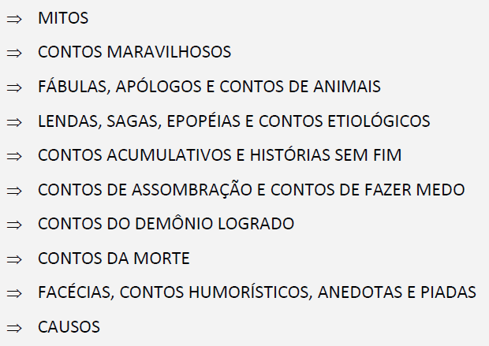
TIPOS DE CONTOS

Slide 26
CABE AO NARRADOR CONHECER OS DIVERSOS TIPOS E ESCOLHER COM O QUAL SE SENTE CONFORTÁVEL, QUE TENHA DIÁLOGO COM SUA PERSONALIDADE. OU AINDA ESCOLHER CADA TIPO DE ACORDO COM SUA INTENCIONALIDADE

Slide 27
FUNDAMENTAL É QUE A ESCOLHA SEJA ORIENTADA COM BASE NA EMOÇÃO QUE O CONTO PROVOCA NO CONTADOR, POIS SOMENTE O QUE LHE TOCA SERÁ CAPAZ DE TOCAR O OUVINTE.

Slide 28
JÁ OUVIRAM ISSO? “NINGUÉM DÁ O QUE NÃO TEM...”

Slide 29
REPERTÓRIO
Não há motivos para restringir nosso repertório apenas aos contos do lugar onde nascemos ou vivemos.
Assim como nos alimentamos de comidas trazidas de diferentes países que acabaram se incorporando ao nosso cardápio, podemos os alimentar e oferecer alimentos simbólicos que nos chegaram vindos de longe.

Slide 30
CUIDADO
Há apenas que se ter um cuidado. Quando escolhemos contar uma história de outra cultura, estamos fazendo uma homenagem a ela e é preciso conhecer um pouco mais sobre o lugar e as pessoas que aparecem na narrativa, bem como sobre o povo que a conta, caso contrário, pode-se falar coisas sem saber o que de fato significam e tornar a narração vazia e sem sentido.
Cuidado com as pesquisas superficiais demais.

Slide 31
EXEMPLOS
CONTOS INDÍGENAS
Cuidado com imagem estereotipada, impregnada de preconceitos e um olhar estreito sobre uma cultura tão diversa.
CONTOS AFRICANOS
Não há uma única tradição africana válida para todas as regiões e todas as etnias.

Slide 32
ÓTIMO CURSO PARA NÓS

